Slide 1
Trajetória na Computação
PUC-Rio, Engenharia da Computação (2003)
Indústria, Mobile Apps (2007)
PUC-Rio, Mestrado em Computação (2009)
PUC-Rio, Doutorado em Computação (2013)
  SAAB/Chalmers, Suécia
UERJ, Professor (2016)
  Estruturas de Linguagens, Software Embarcado, Compiladores
  Introdução à Programação (Computação, Engenharias, etc)

Slide 2




Linguagens de Programação
DigiMaker
www.ceu-lang.org

Slide 3

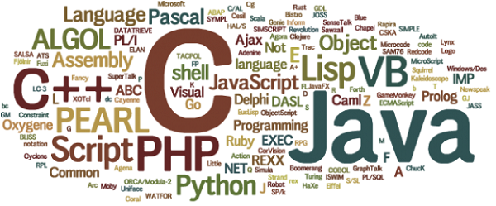




O que é mesmo Linguagem de Programação?
O computador é programável, mas como???

Slide 4
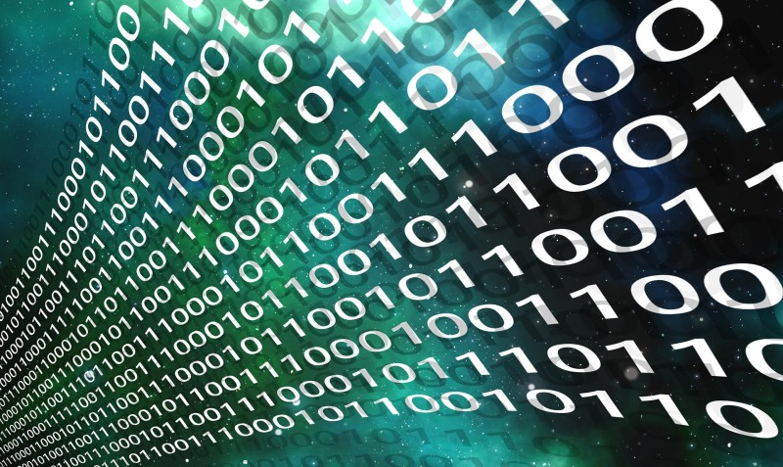




O que é mesmo Linguagem de Programação?
Linguagem de Máquina
Compilador (Interpretador)
Linguagem de “Alto Nível”
every 10s do
readSensor();
transmitMsg();
end

Slide 5
Anatomia de uma Linguagem de Programação
Vocabulário (Léxico)
  Palavras e símbolos
Gramática (Sintaxe)
  Como as palavras se relacionam
Significado (Semântica)
  Significado ou Avaliação ou Execução
“Language shapes thought.” (Linguistic Determinism - Sapir-Whorf)
"A language that doesn't affect the way you think about programming, is not worth knowing." (Alan J. Perlis)
if idade >= 18:
exibe “Pode dirigir”
else:
exibe “Não pode dirigir”

Slide 6
Pesquisa em Linguagens de Programação
Linguagem Universal?
Domínio da Linguagem
Poder de Expressividade
Desempenho
Ensino

